Slide 1




Barómetro de la soledad no deseada en el País Vasco 2024
Fundación ONCE y Fundación AXA presentan:
Realizado en el marco de:
Estudio realizado por:

Slide 2

¿Qué entendemos por soledad?
Diferencia entre Aislamiento y Soledad
Estar socialmente aislado se corresponde con una situación objetiva (poco contacto social).
Soledad no deseada: sentimiento negativo, la situación de tener menos relaciones sociales, o de peor calidad que las que se desearía (Peplau y Perman, 1982).
Una persona podría tener mucho contacto social, pero sentirse sola

Slide 3
Índice
Objetivos y metodología
Prevalencia de la soledad
Relación de la soledad con factores clave
Percepción de la soledad no deseada
Conclusiones

Slide 4

Objetivos y metodología
1.

Slide 5

Objetivos y metodología del estudio
1.
Objetivos:
Identificar la prevalencia de la soledad en el País Vasco
Indagar en las relaciones e interacciones sociales de las personas
Analizar la notoriedad del problema
Conocer a percepción sobre las soluciones contra la soledad
Comparar en qué medida la incidencia y la percepción de la soledad difieren entre el País Vasco y el conjunto de España
Metodología
Encuesta telefónica CATI
Muestra
  Target: 18 y más años residente en el País Vasco
  400 personas

Slide 6
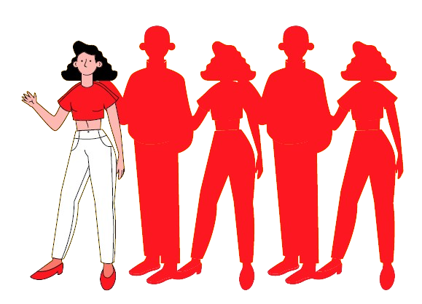
Prevalencia de la soledad
2.

Slide 7

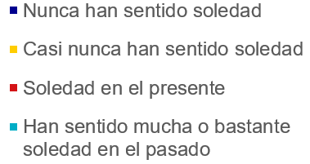
Prevalencia de la soledad
2.
El 14,5% de la población del País Vasco sufre soledad no deseada,
cifra muy inferior a la media nacional (20,0%)
Soledad no deseada en 2024
Sentimiento de soledad
no deseada en el momento actual o en otras etapas del pasado
Es un fenómeno extendido: casi la mitad de la población vasca (43,9%) ha sufrido soledad no deseada (49,3% en el conjunto del país)
Es un fenómeno que dura en el tiempo: el 83,4% de las personas en País Vasco que sufren soledad llevan más de 2 años, cifra bastante superior a la media nacional (67,7%)
Así, la soledad crónica en el País Vasco se sitúa en el 12,1%, por debajo de la media nacional (13,5%)

Slide 8
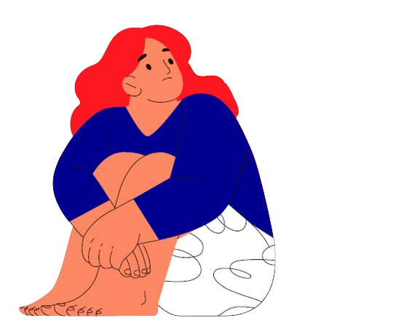
Prevalencia por sexo y edad
2.
La soledad está más extendida entre la juventud, tanto en el conjunto nacional como en el País Vasco
Prevalencia de la soledad no deseada
por sexo, 2024
Prevalencia de la soledad no deseada
por edad, 2024
La brecha de soledad no deseada entre mujeres y hombres es menor en el País Vasco (2,7 puntos porcentuales) que en el conjunto nacional ( 3,8 p.p.)
La relación entre edad y la soledad en País Vasco es inversa, es decir, a cuanto mayor edad menor prevalencia de la soledad no deseada; al igual que a nivel estatal

Slide 9
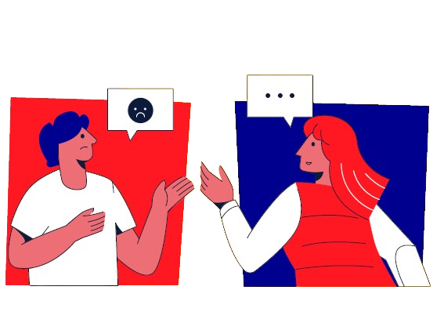
Relaciones de la soledad con factores clave
3.

Slide 10

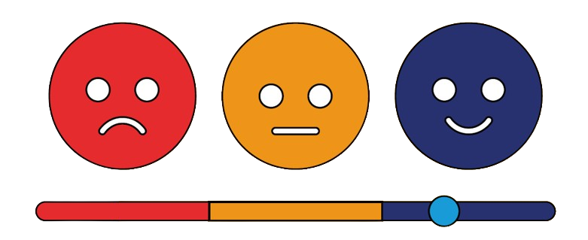
Soledad y relaciones con otras personas
3.
Alrededor del 40% de las personas en el País Vasco que tienen
menos relaciones de amistad y familia de las que desean sufren soledad
La calidad y cantidad de relaciones, especialmente familiares, influye en la soledad con una mayor prevalencia en País Vasco que en el conjunto nacional
Existe red de apoyo: La gran mayoría de la población del País Vasco (88%) considera que tiene alguna persona que la pueda ayudar en caso de necesitarlo, algo inferior a la media nacional (91,1%)
Valoración de la calidad de las relaciones como malas o regulares
Prevalencia de la soledad no deseada entre las personas que tienen menos relaciones de las que desean

Slide 11

Soledad y mundo digital
3.
En el País Vasco el porcentaje de personas que sufren soledad es mucho más elevado entre quienes se comunican principalmente a través de medios digitales
La presencialidad es importante: quienes se comunican principalmente online con sus familiares y amistades tienen una prevalencia de soledad del 33% y 28,4% respectivamente
La mayoría (81%) de la población vasca considera que el uso de Internet y las redes sociales no ha disminuido las relaciones presenciales (75,8% en España)
Sin embargo, el 90,2% considera que Internet y las redes sociales han generado una sociedad cada vez más aislada (similar a la nacional, 89,5%)
Prevalencia de la soledad no deseada por forma de relación más frecuente

Slide 12
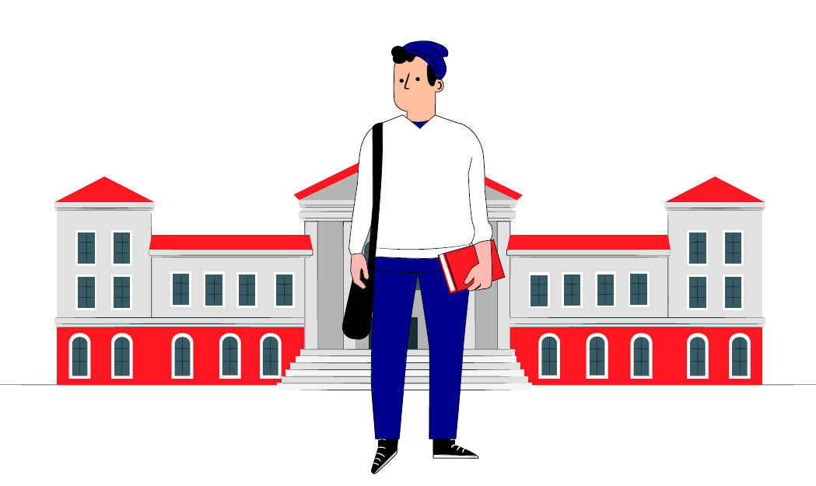
Soledad y educación
3.
La brecha en el porcentaje de soledad entre quienes tienen estudios superiores y no los tienen es algo menor en la País Vasco que a nivel nacional
Prevalencia de la soledad no deseada por nivel educativo
Tener educación superior protege de la soledad: la prevalencia de la soledad entre personas con educación superior es inferior a la de personas sin educación superior, tanto en el País Vasco como a nivel nacional
En comparación con el conjunto del país la prevalencia de la soledad no deseada en el País Vasco es menor para las personas tanto con, como sin educación superior. Esto puede deberse a que el nivel educativo en el País Vasco es mayor que en el conjunto de España.

Slide 13

Soledad y vulnerabilidad social
3.
La brecha de soledad no deseada entre aquellos que tienen y no tienen dificultad para llegar a fin de mes es más pronunciada en el País Vasco que en la media nacional
Prevalencia de la soledad por relación con la actividad
Prevalencia de la soledad según la dificultad del hogar para llegar a fin de mes
En relación con la actividad, la diferencia de prevalencia de la soledad entre las personas ocupadas y no ocupadas es menor en el País Vasco que en el conjunto de España (17,2 p.p. frente a 20,1 p.p.)
No obstante, la diferencia de prevalencia de la soledad entre las personas que llegan con facilidad a final de mes y las que llegan con dificultad es mayor en el País Vasco que en el conjunto de España (21,7 p.p. frente a 16,8 p.p.)

Slide 14
Soledad, hábitat y hogar
3.
En el País Vasco la soledad en ciudades grandes es mucho mayor
Prevalencia de la soledad por tamaño del municipio en el País Vasco
Prevalencia de la soledad
por tipo de hogar
Mayor soledad urbana. Las personas de municipios mayores de 100.000 habitantes muestran una soledad, mucho mayor que la población rural
El porcentaje de personas que viven solas en el País Vasco (19,1%) es algo mayor que a nivel nacional (15,1%)
Mayor soledad de las personas que viven solas. En el País Vasco la prevalencia de soledad más del doble entre las personas que viven solas que entre las que viven acompañadas

Slide 15
Soledad y salud
3.
La población vasca con una mala salud autopercibida tiene una prevalencia de soledad tres veces mayor que aquella con buena salud
Prevalencia de la soledad según el estado de salud percibido
Percepción del efecto de un posible empeoramiento del estado de salud física sobre la soledad
En el País Vasco existe una percepción más marcada sobre los efectos de la mala salud en la soledad
Paradójicamente, en el País Vasco las personas mayores de 55 años perciben como menos importante que los jóvenes los efectos de un empeoramiento de la salud sobre la soledad

Slide 16
Soledad y salud mental
3.
Más del 40% de personas con problemas de salud mental sufre soledad en el País Vasco
Prevalencia de la soledad según la situación de salud mental
En el País Vasco la relación entre soledad y salud mental es menos marcada que en el resto del país
En relación con los pensamientos autosuicidas, la mitad (50,6%) de la población vasca que sufre soledad ha tenido este tipo de pensamientos, porcentaje superior a la media nacional (43%)
Datos similares en la cuestión del acoso que afecta a casi la mitad (49%) de las personas que sufren soledad no deseada, ya sea escolar, laboral o de pareja; porcentaje similar al conjunto nacional (50,2%)
En el País Vasco el porcentaje de personas que sufre soledad que ha asistido a terapia psicológica (60,8%) es similar que en el conjunto de España (61,8%)

Slide 17
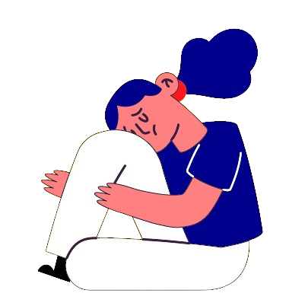
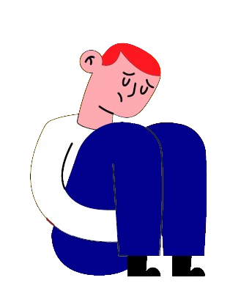
Soledad y origen
3.
En el País Vasco más de 3 de cada 10 personas con origen extranjero sufre soledad
Prevalencia de la soledad por origen personal y familiar
La relación del origen con la soledad es más intensa en el País Vasco que en el conjunto del país: la brecha de soledad con respecto al origen es algo mayor en el País Vasco (17,8 p.p.) que en la media nacional (15 p.p.)
Esta mayor brecha de la soledad respecto al origen tiene lugar a pesar de que el País Vasco algo menos diverso en cuanto al origen de su población que el conjunto del país (datos INE)

Slide 18
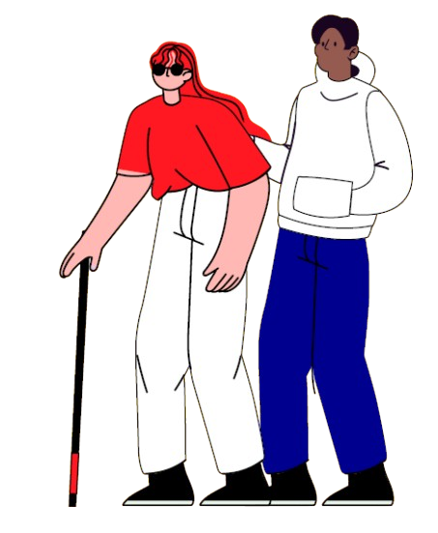
Soledad y discapacidad
3.
En el País Vasco más de la mitad de las personas con discapacidad sufren soledad no deseada
Soledad no deseada en el País Vasco en las personas con discapacidad en 2024
La soledad afecta en mucha mayor medida a las personas con discapacidad
En el País Vasco la prevalencia de soledad en las personas con discapacidad igual que la media nacional: 50,6%.

Slide 19
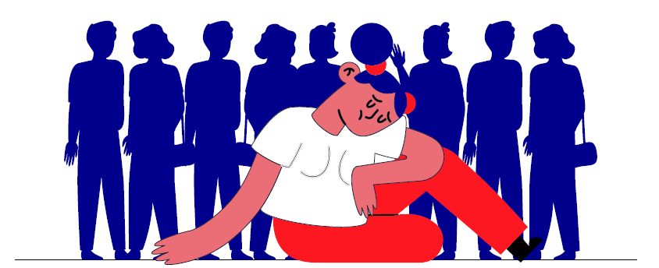
Percepción de la soledad no deseada
4.

Slide 20

Percepción sobre la prevalencia
4.
En el País Vasco casi la unanimidad de la sociedad (99,5%) considera que cualquier persona es vulnerable a la soledad
Conocimiento de otras personas puedan sentirse
solas sin desearlo en el entorno
En el País Vasco dos de cada tres (66,7%) conocen a otras personas que pueden sentirse solas sin desearlo, resultado algo inferior a la media nacional (68,2%)
Existe una percepción generalizada (95,4%) de que la soledad es un problema social cada vez más importante, visión similar a la media nacional (95,1%)
No obstante, la gran mayoría de la sociedad (94,9%) considera que la soledad es un problema invisible, opinión similar en el conjunto del país (93,3%)

Slide 21
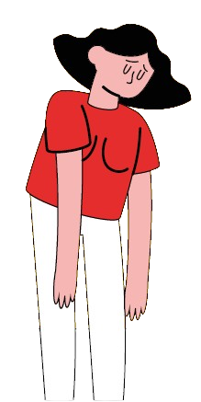
Percepción sobre la apertura de la sociedad
4.
La apertura de la sociedad hacia la soledad es algo mayor en el País Vasco
que en el conjunto de España
La mayoría de la sociedad vasca se siente segura hablando de soledad
Aun así, sigue habiendo estigma: el porcentaje decrece cuando se trata de sentirse cómodo hablando a los demás de la propia soledad, y aún más al plantear pedir ayuda ante una situación de soledad
Los jóvenes vascos son los que menos cómodos se sienten
Diferencias en los sentimientos al hablar sobre la soledad y pedir ayuda ante la soledad

Slide 22

Percepción sobre la notoriedad del problema
4.
La gran mayoría de la sociedad vasca considera que la lucha contra la soledad debe ser una cuestión prioritaria para las administraciones públicas
El 92,8% de la población vasca opina que la lucha contra la soledad debe ser una cuestión prioritaria para las Administraciones, datos similares al conjunto del país (90,1%).
En el País Vasco opinión algo más extendida entre las mujeres (94,1%) que entre los hombres (91,4%); así como entre las personas mayores (94,4%) que entre los jóvenes (91,8%)
Opinión sobre si la lucha contra la soledad debe ser una cuestión prioritaria para las administraciones públicas

Slide 23
Percepción sobre las responsabilidades
4.
En el País Vasco el Gobierno autonómico se percibe como la institución que tiene una mayor responsabilidad ante la soledad no deseada
Opinión sobre qué institución hace mayores esfuerzos para combatir la soledad no deseada (dos instituciones más importantes)
Opinión sobre qué institución se deberían encargar de que nadie se sienta sola sin desearlo (dos más importantes)
Las ONG son la institución más valorada de cara a la lucha contra la soledad, seguida por los ayuntamientos.
En el País Vasco el Gobierno autonómico tiene una valoración mucho mejor en la lucha frente a la soledad que en la media nacional

Slide 24

Percepción sobre el papel de la sociedad
4.
En el País Vasco existe un claro consenso (96,9%) en que la lucha contra la soledad es una responsabilidad compartida por el conjunto de la sociedad
La mayoría de la sociedad vasca afirma realizar acciones que ayudan a combatir la soledad (78,8%), datos algo superiores a la media nacional (79,1%)
Sin embargo, asimismo a un 80,3% de la población vasca le gustaría poder realizar más acciones para combatir la soledad, porcentaje similar al conjunto del país (82%)

Slide 25
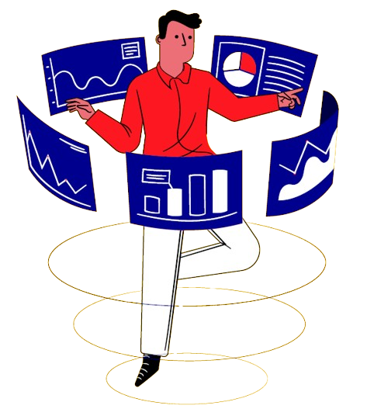
Conclusiones
5.

Slide 26
Conclusiones
5.
1
La soledad no deseada es un fenómeno social extendido en el País Vasco y que perdura en el tiempo
14,5% experimenta la soledad no deseada (12,1% soledad crónica)
43,9% ha sufrido soledad en algún momento de su vida
66,7% conocen a otras personas que pueden sentirse solas sin desearlo
2
La prevalencia por edad está más extendida entre la juventud en el País Vasco
29,5% de los jóvenes gallegos está en situación de soledad no deseada y el 11,5% de los mayores de 55 años
3
La soledad tiene mayor prevalencia en las mujeres que en los hombres
La brecha de soledad no deseada entre mujeres y hombres es menor en el País Vasco (2,7 puntos porcentuales) que en el conjunto nacional ( 3,8 p.p.)

Slide 27
Conclusiones
5.
4
Tener menos relaciones de las deseadas, que sean de mala calidad, y la ausencia de contacto físico, factores determinantes para experimentar soledad en el territorio
La mitad de la población sola declara tener malas o regulares relaciones familiares y de amistades
El porcentaje de personas que sufren soledad es aproximadamente el doble entre quienes se comunican con sus familiares o amistades a través de medios digitales
5
La brecha de soledad entre quienes tienen y no tienen problemas para llegar a final de mes es más pronunciada en el País Vasco
No obstante, esta brecha es menos pronunciada en cuanto al empleo
6
La soledad en ciudades de mayor tamaño es mucho mayor que en el ámbito rural en el País Vasco. También afecta especialmente a las personas que viven solas
Las personas de municipios mayores de 100.000 habitantes muestran una soledad mayor que la población rural
El 26% de los vascos que viven solos sienten soledad no deseada

Slide 28
Conclusiones
5.
7
Las personas con problemas de salud mental tienen más soledad, aunque es algo inferior en el País Vasco que en el conjunto del país
El 27,8% de vascos que perciben su salud como mala o regularen tienen soledad
Más del 40% de las personas con problemas de salud mental en País Vasco sufre soledad
8
La mitad de las personas con discapacidad tienen soledad no deseada
Este porcentaje es similar a la media nacional: 50,6% media de en España
9
En el País Vasco el Gobierno autonómico se percibe como la institución que tiene una mayor responsabilidad ante la soledad no deseada
92,8% de la población gallega opina que la lucha contra la soledad debe ser una cuestión prioritaria para las Administraciones Públicas
Las ONG son percibidas como el actor que más labor hace frente a la soledad no deseada
En el País Vasco el Gobierno autonómico tiene una valoración mucho más positiva en la lucha frente a la soledad que a nivel nacional
80,3% de la población vasca le gustaría poder realizar más acciones para combatir la soledad

Slide 29
Barómetro de la soledad no deseada en el País Vasco 2024
Un estudio de Fundación ONCE y Fundación AXA:
Un estudio realizado en el marco de:

